Slide 1
豊岡市 中学校向け
防災授業副読本
水害
豊岡南中学校版
から命を守るための本
令
和
３
年
度
版
1
学ぶ
力を身につける
避難できない
人間の心理を理解する
2
考える
力を身につける
3
貢献する
力を身につける
水害時の
具体的な避難を考える
地域の一員として
活動する
年 組
名前

Slide 2
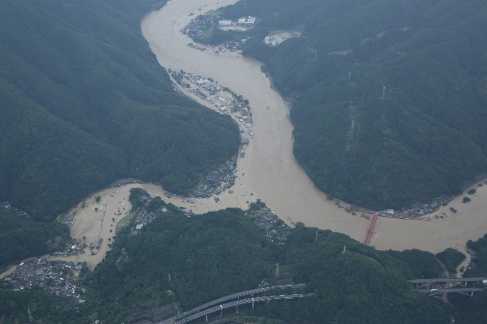
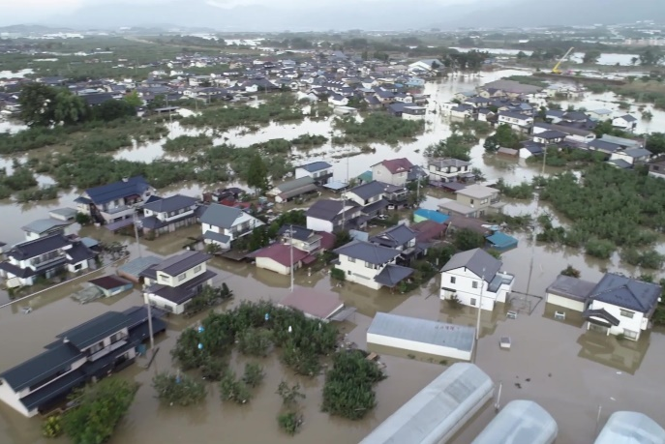
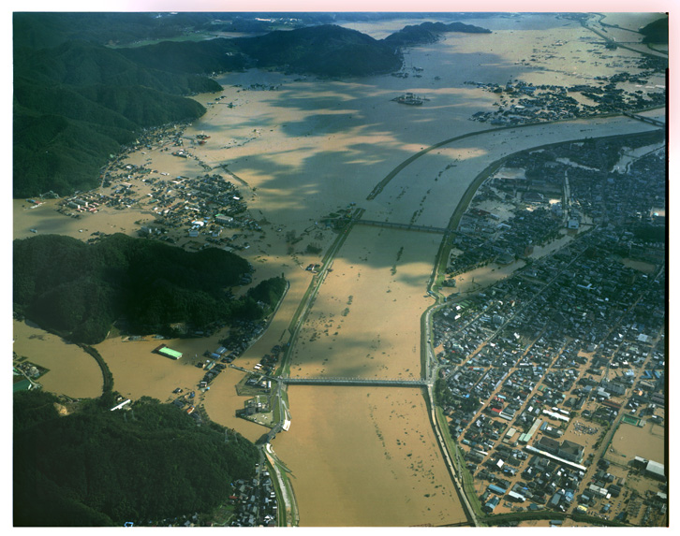
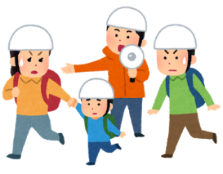
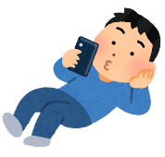
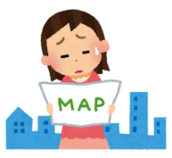
1
避難できない人間の心理を理解する
学ぶ力を身につける
最近の災害の状況
毎年全国で水害などの災害が増えています。また、水害によって多くの被害が出ています。亡くなってしまった方もいます。
平成16年台風23号では、豊岡市も大きな被害を受けました。
死者８４名
2020年7月
死者１１８名
2019年10月
行方
不明者
２名
行方
不明者
３名
熊本県 八代市
長野県 長野市
令和２年７月豪雨
令和元年東日本台風
死者２６３名
2018年
6月28日～7月8日
死者９５名
2004年
※うち51名倉敷市真備町
※うち７名 豊岡市
行方
不明者
８名
行方
不明者
３名
岡山県 倉敷市 真備町
兵庫県 豊岡市 立野大橋付近
平成30年7月豪雨
平成１６年台風２３号
ポ
イ
ン
ト
水害時、大切なこと
早めの避難行動＝命を守る
避難できなかった理由
令和元年東日本台風のとき、避難できなかった理由です。危ないとわかっていても、こうした様々な理由をつけて、すぐに避難できる人は、ほとんどいません。
『自分は大丈夫』
と思った
避難しようか迷っていたら避難するタイミングを
失ってしまった
危険と
思えなかった

Slide 3

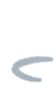
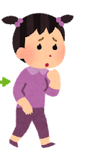
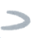
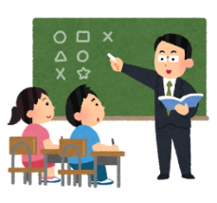
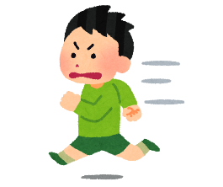
学習の
めあて
1
なぜ人は避難できないのかを知ろう。
避難できない人間の心理を理解したうえで、
災害時にどのような行動をとればよいか考えよう。
2
避難できない心理特性
人間には、災害発生危険時のように身の危険が迫った状況において、適切に避難することを邪魔する心理特性があります。その心理特性によって「避難する」という決断ができなかったことにより、避難行動が遅れてしまったり、取り残されてしまったりします。
こうした心理特性を知ることは、避難できなかった人に避難行動を促すきっかけになることもあります。
正常性バイアス
今まで大丈夫だったから、
今回も大丈夫だろう！
「自分だけは大丈夫」という心理
思い込みによって非常事態であるという認識に頭が切り替わらないこと
集団同調性バイアス
「みんながやっていたから…」という心理
みんな避難してないから
避難しなくてもいいか…
多数意見が正しいと思い込むこと
周りの状況や人に影響されてしまうこと
エキスパート・エラー
先生の指示に
従っていれば大丈夫
「自分で考えない、考えるのをやめてしまう」という心理
専門家（先生や親）の指示をうのみにしてしまったことで招く最悪の状況のこと
避難行動をとるために
できること
一緒に逃げよう！
備えを確認しよう！
台風襲来時、声をかけあい避難
防災訓練で災害に備える
豊岡市吉井区では、隣の家から隣の家に直接情報を伝える 『言い継ぎ』 という方法を使って、避難を全世帯に呼びかけたことで、区のみんなの安全を確保しました。
学校や地域では様々な防災訓練を実施しています。しかし、実際の災害時には何が起こるかわかりません。訓練を通して 災害時 どうするか考えておきましょう。
声をかけあったり
誰かが避難行動をとることで、
周りのみんなも行動することができる
想定や経験にとらわれずに
最悪の状況を考えて行動する

Slide 4


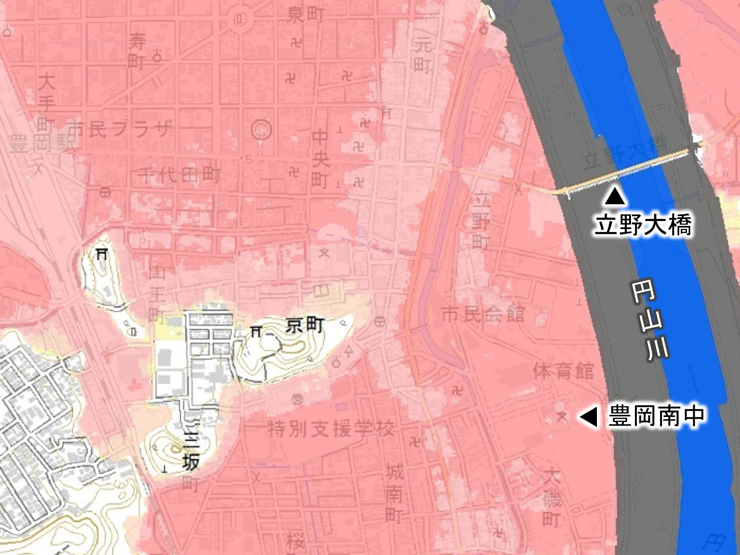
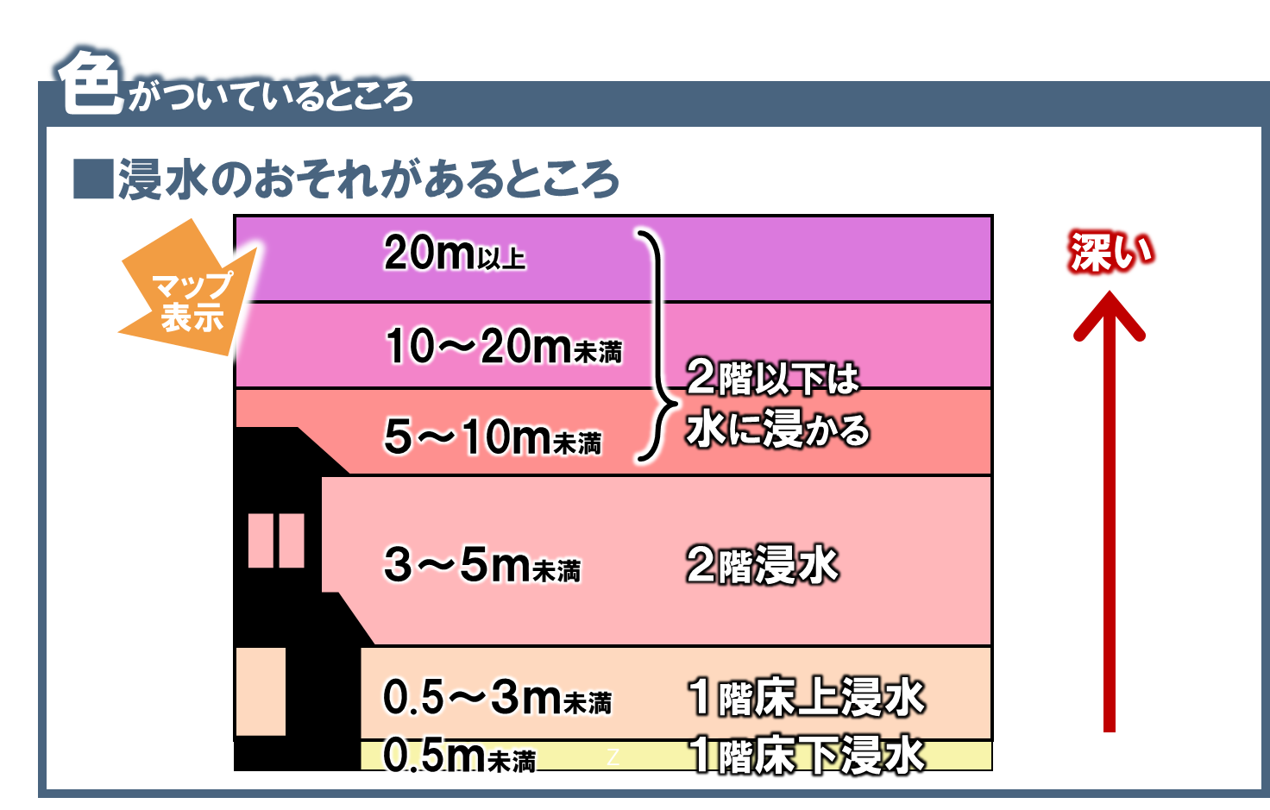
2
水害時の具体的な避難行動を考える
考える力を身につける
避難とは？
「避難」という言葉が表す行動は、さまざまです。簡単に表現すると、避難とは、「安全な場所へ行くなどして、災害から命を守ること」です。そのため、災害の状況に応じて、避難行動は異なります。
ハザードマップとは？
ハザードマップは、水害や土砂災害、地震などの災害による被害の予想地図です。
被害の予想については､地形や過去の大雨や地震のデータなどをもとに作成しています。
地形や
過去の大雨や地震のデータなど
●●●●m
●●●m
●●●m
●●●m
ハザード
マップ
洪水ハザードマップ
洪水浸水想定区域図 （想定最大規模）
豊岡市内で浸水が予想されるエリアについて、浸水の深さごとに色分けされて示されています。
図は、国土交通省が作成した「洪水浸水想定区域図（想定最大規模）」の場合です。
地域によって
色や模様など
マップの示し方が
異なります。
引用） 国土交通省近畿地方整備局豊岡河川国道事務所 「円山川水系円山川・出石川・奈佐川洪水浸水想定区域図（想定最大規模）（3/8）」

Slide 5
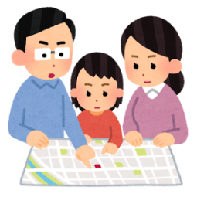
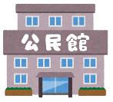
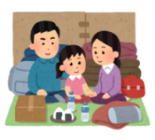
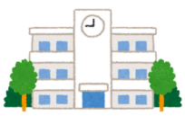
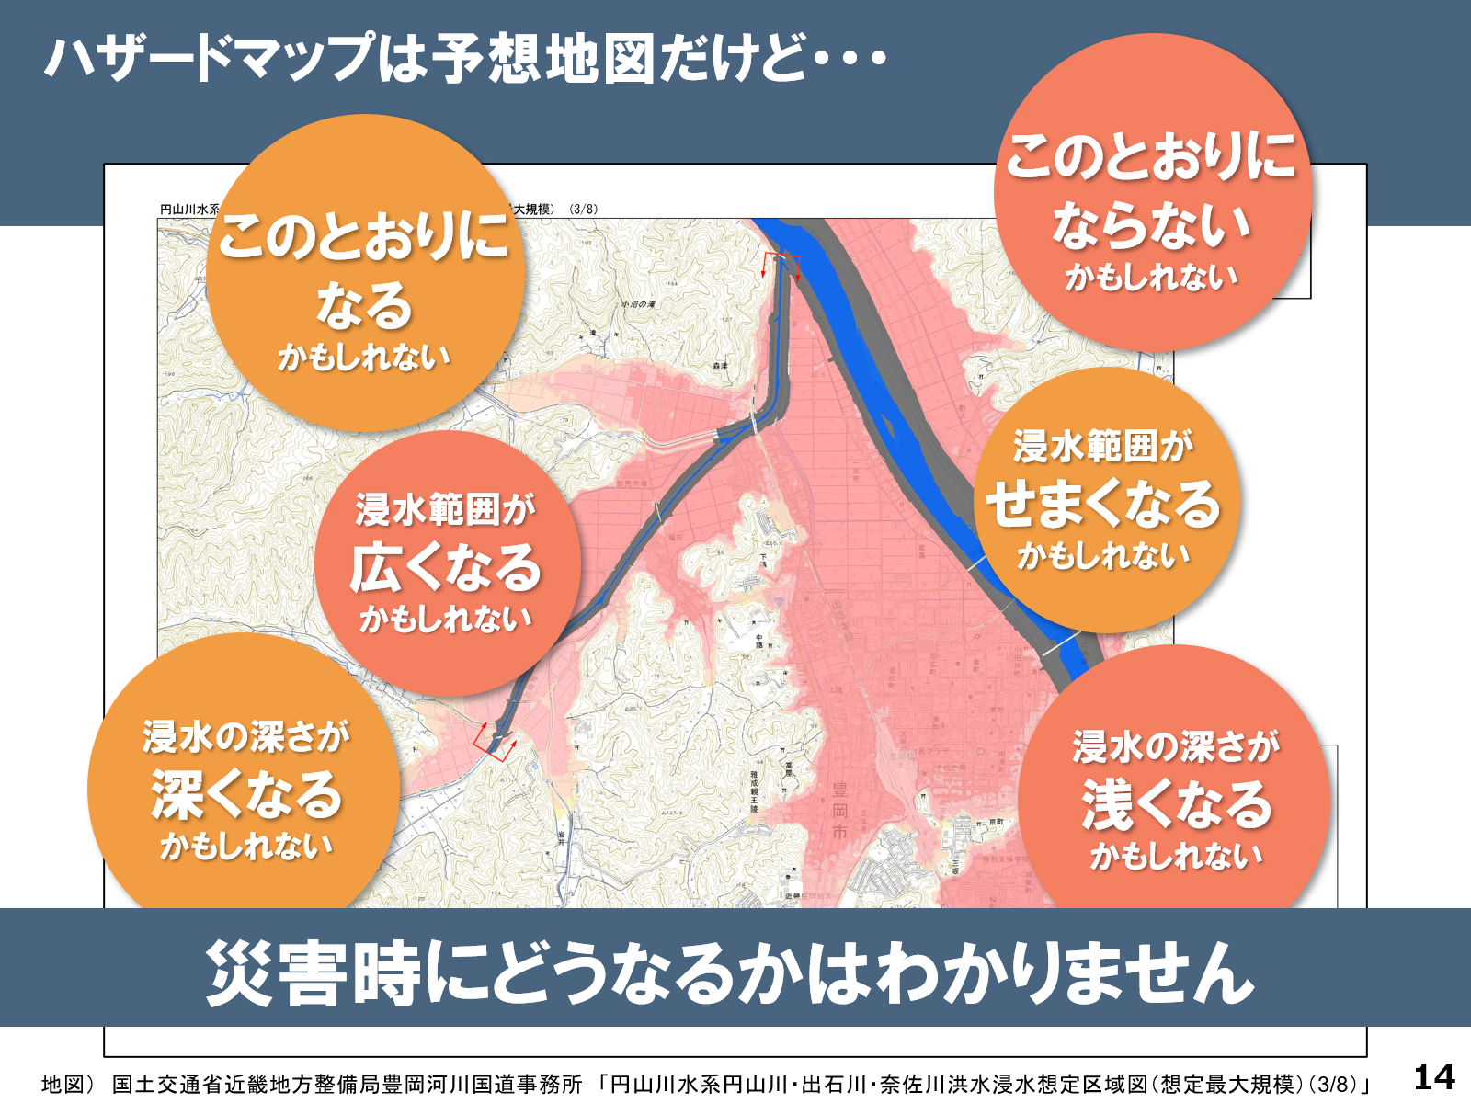

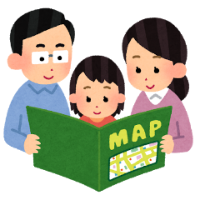
学習の
めあて
1
ハザードマップの使い方を学ぼう。
状況に応じた具体的な避難行動について考えよう。
水害時の避難のポイントについて確認しよう。
2
3
また、豊岡市の水害・土砂防災マップには、水害時にスムーズな避難行動をとることができるよう避難先も示されています。
浸水の中を移動することはとても危険です。いざというときに慌てないように事前に避難経路と避難先を考えておくことが大切です。
知っておこう！
避難所と避難場所のちがい
指定避難所
指定緊急避難場所
災害が起こりそうなときに避難できる場所
であり、災害によって家などを失くした人
が一時的に生活できる場所のことです。
災害が起こりそうなとき
危険をさけ、命を守るために
一時的に避難する場所のことです。
ハザードマップどおりになるとは限らない
ハザードマップは、災害による被害の予想地図ですが、地図どおりの水害が起こるとは限りません。
浸水する範囲が広くなったり、狭くなることや、浸水の深さが深くなったり、浅くなることもあります。
災害が起きたときに実際どうなるかはわからない
必要以上に怖がることで避難のタイミングを逃してしまったり、ハザードマップで色が塗られていないからといって、自分に都合のよいように解釈して、安心しすぎてしまうことにも注意が必要です。
ポ
イ
ン
ト
災害が起きたときに実際どうなるかはわからないので
水害時の避難行動
状況に応じて
より安全な行動を考え、とること
命を守るために
やってみよう
できること
家に帰ったらハザードマップで自宅を確認してみましょう

Slide 6
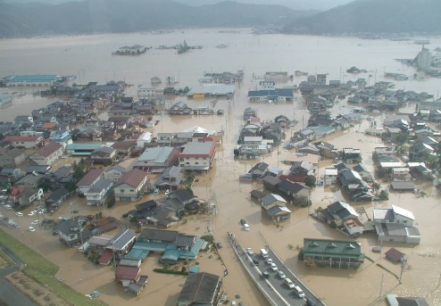
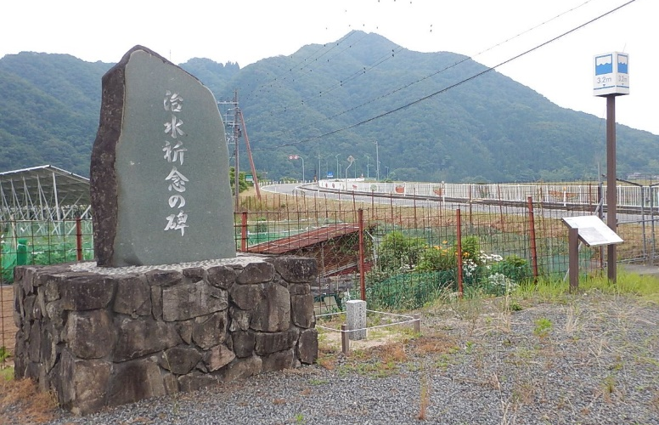
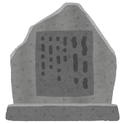
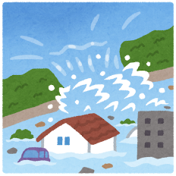
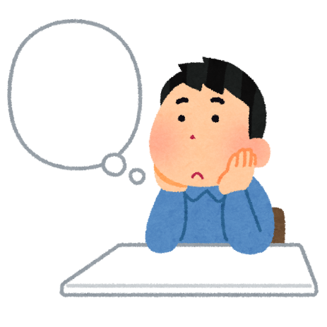
3
水害犠牲者ゼロを目指して
中学生の自分たちにできることを考える
貢献する力を身につける
石碑に刻まれた災害の歴史
水害の記録を、次の世代へ語り継ぐために、石碑にして残すことがあります。 石碑に残された内容から、次の世代のわたしたちは過去の水害のことを知ることができます。私たちの
住む豊岡市の円山川沿いにも石碑が残されています。
兵庫県豊岡市
▲
平成１６年台風２３号の
豊岡市の被災の様子
平成十六年十月二十日、台風二十三号により、
この地にて二人の尊い命が失われた。
ここに慰霊とともに、治水整備への願いと誓いを込めて、
治水祈念の碑を遺族、周辺住民の志により建立する。
治水祈念の碑
▲
平成１６年台風２３号の
被災後に建てられた石碑
兵庫県豊岡市日高町浅倉
石碑に託された思いを想像する
災害が起きたときに実際どうなるかはわからない
石碑に災害の記録が残されていますが、石碑からその文章以上のことを感じ取ることもできます。 石碑を建てた昔の人は、どんな思いで石碑を建てたのでしょうか。
災害の石碑
？
が残されている
なぜ
想像すると…
石碑を建てた人たちは
水害で大変な思い、悲しい・つらい思いをした
はず
豊岡に住む将来の人たちに
同じ苦しみにあってほしくないから石碑の残そう
と思ったのかもしれない

Slide 7
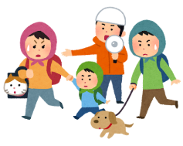

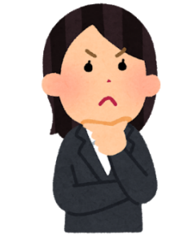

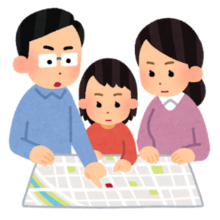


学習の
めあて
1
現代の水害リスクを事例から感じ取る
先人の思いに触れ、地域全体で備える必要性を再認識する
地域に向けて自分たちにできることを考える
2
3
昔の人たちからの思いを受け取って、自分の備えを振り返る
昔の人たちの思いを受けて、堤防が作られる
など、町の水害対策は進んできています。しかし、大きい堤防ができても、それを超える大雨が
降ってしまった場合には、円山川でまた水害が
起きてしまうことも考えられます。堤防などに
頼りすぎず、自分たちでできる防災も進めていくことが大切です。
中学生のわたしたちに
できること
中学生のわたしたちに
できること
地域の危険を確認
地域の危険を確認
イ
防災訓練に参加
ポ
ン
ト
防災訓練に参加
一人ひとりが備えることが大切
など
防災で大事なこと
自分たちに
何ができるか？
普段から、今から備えることが大切
命を守るために
やってみよう
できること
災害時に、あわてて何もできないことがないように、
普段から、できる範囲で備えておく、取り組んでおく。
地域の防災訓練に参加
→ 地域の人たちに普段から
声をかけるきっかけに。
豊岡防災マップを確認
→ 自分自身がまずは知り、
家族と避難先を考える
災害時に声をかけあって避難することが大切
です。 でも、日ごろからあいさつもしたことが
ない近所の人に、災害のときになって急に声をかけることは難しいかもしれません。 日頃「あいさつが少なかったな」と思う人は地域の
災害時の避難を考えるには、豊岡市 水害・
土砂防災マップが参考になります。そのマップを見て、自分自身で考えることも必要です。
自分ひとりだけでなく家族みんなで話し合い、危険なときにはどうするのか、日ごろから話し合っておくことも大切です。
訓練をきっかけに、「これまであいさつできている」と
思う人は訓練で再確認しましょう。
こんにちは
こんにちは

Slide 8



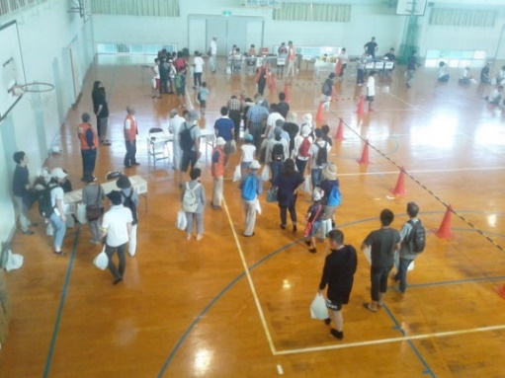
ひ なん じょ
トピックス
わたしたちが考え・できること 避難所での生活
ひ なん じょ
避難所にはどのような人が集まるでしょうか？
ひ なんじょ
災害が発生したときには、避難所には避難してきた多くの人たちが集まります。
では、避難所には、どのような人が集まるか考えてみましょう。
ひ なん
ひ なんじょ
ひ なんじょ
ふだん
写真：豊岡市
ちが
が まん
避難所での生活は普段の生活とは大きく違います。困ることや我慢することもたくさん出てきます。人によって必要とすることや困ることもちがいます。そのため、いろいろな人のことを考えて生活する必要があります。
そんな生活の中では、大人だから、子どもだから、男性だから、女性だから…ではなく、それぞれができることで協力し合うことが大切です。
ふ だん
普段から地域の活動に参加することで、地域にどんな人がいるか、
避難所で誰が何に困っているか気づくことができるかもしれません。
ひ なん じょ
だれ
覚えておきましょう
大切なこと
他の人のことを考えることができる気配りの心を持つこと
みんなが気持ちよく過ごせるよう、助け合いの気持ちを持つこと
普段から地域の活動に参加すること
ふ だん
地域の防災訓練
積極的に
参加してみましょう
豊岡市では、各地域で様々な防災訓練が行われています。地域の防災活動を知ることができたり、地域の人々と関わることができる良い機会です。
家族で一緒に参加してみましょう。
積極的に
参加してみましょう
いっしょ
ひ なん
ひ なん
実際に避難行動をとってみる避難訓練、非常食を作ってみる炊き出し訓練、非常用のテントを組み立ててみたりなどいろいろな取り組みを行っています。

Slide 9
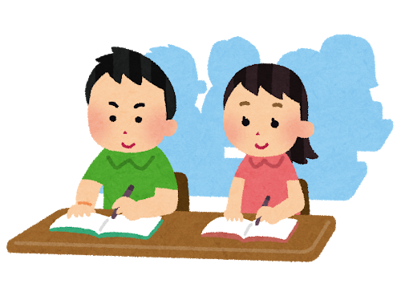
気づいたことや考えたことなど
メモしておきましょう！

Slide 10
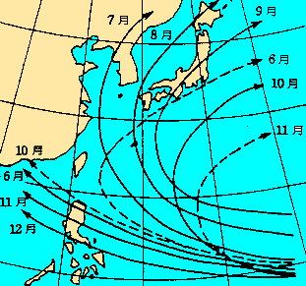
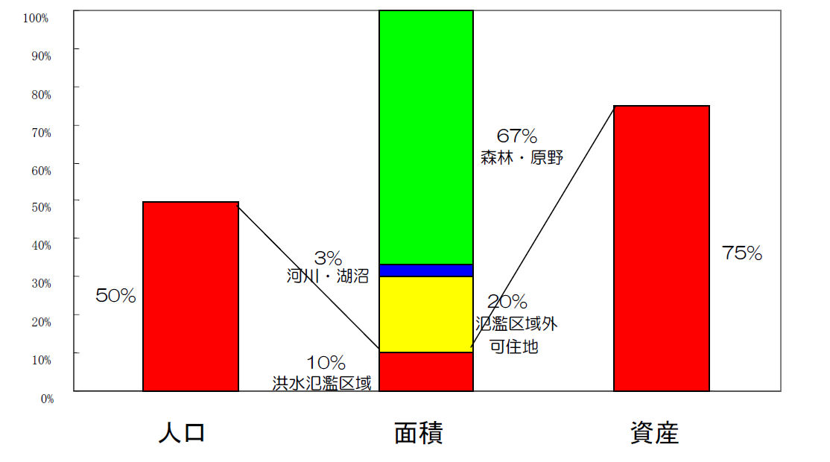
参考資料
ぜいじゃく
災害に対して非常に脆弱な国土構造
■ 日本列島は災害列島
水 害
地震・火山
日本は、台風の通り道に位置し、梅雨があるため、雨が多く、日本の各地で水害が起きてしまっています。
４つのプレートが重なる場所に位置しているため、水害だけでなく、地震・火山が非常に多く発生します。
引用）
気象庁
引用） 気象庁
▲ 台風の月別の主な経路（実線は主な経路、破線はそれに準ずる経路）
▲ 日本周辺のプレートと活断層の分布
■ 日本の国土
引用） 国土交通省
国土の10%しかない洪水氾濫区域に、人口の約50%、資産の約75%が集中しています。
また、日本の河川は急勾配なため、大雨が降れば上流から下流へと一気に流れることになるため、水害がひとたび起きれば、大きな被害が発生してしまいます。
▲日本の国土利用状況
引用） 国土交通省
▲わが国と諸外国の河川勾配比較

Slide 11
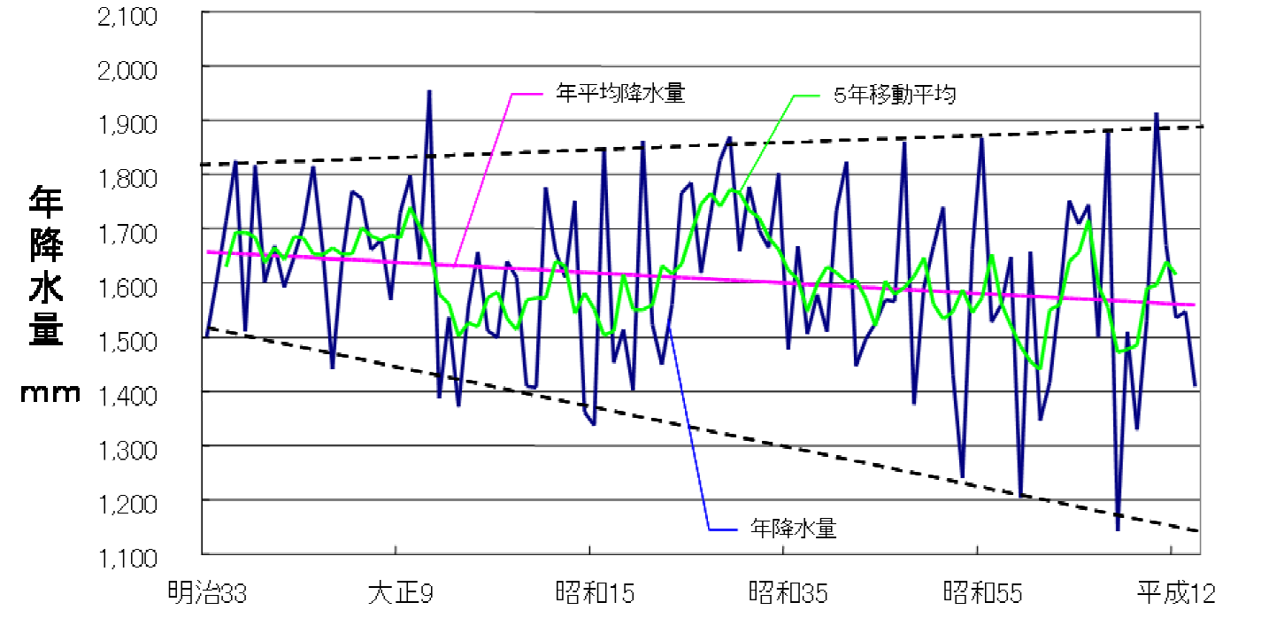
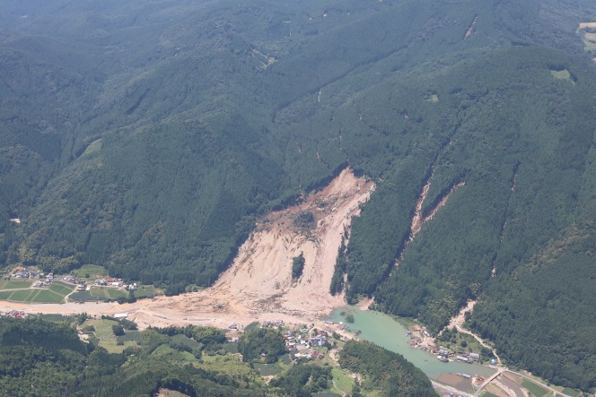
■ 長期的にみると少雨と多雨の変動が増大
地球温暖化の影響などにより、21世紀後半までに、北半球の中・高緯度や南極では、降水量の年々の変動も大きくなる可能性がかなり高いことがいわれています。つまり、雨が極端に多くなったり、雨が極端に少なったりするため、大雨が降りやすいだけでなく、渇水（水不足）になりやすくなることも考えられています。
引用） 国土交通省
▲ 日本の年降水量の経年変化
■ 避難が必要なのは、水害だけではない！
円山川など、川の近くの人は、水害からの避難も必要ですが、豊岡市の山や崖の近いところでは、土砂災害からの避難が必要です。また、海岸近くでは、台風によって起こる高潮災害からの避難も必要です。
撮影地） 大分県日田市小野地区
写真） 国土交通省
▲ 土砂災害：平成29年7月九州北部豪雨（2017年）
▲ 高潮災害：高潮のメカニズム

Slide 12
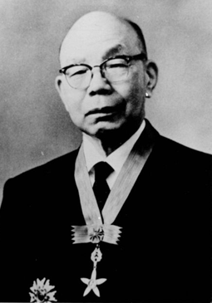
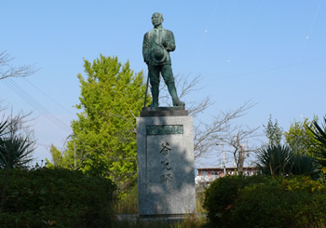
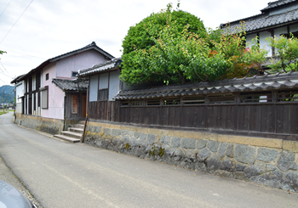
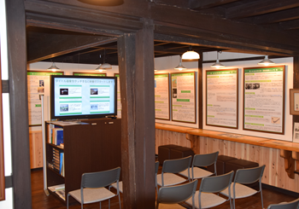
豊岡市生まれの偉人 「砂防の神様」 赤木 正雄
トピックス
さ ぼう
あか ぎ
まさ お
あか ぎ まさ お
赤木正雄という人を知っていますか？
明治20年（1887年）に豊岡市の引野で生まれ東京大学を
卒業してから、内務省（いまの国土交通省）で働きました。
「川を安全にするためには、山をなおさなくてはならない」と、
全国で山と川の工事を指導しました。
その工事では、山がくずれないように木を植えたり、土砂が雨水といっしょに流れ出ないようにする技術を使いました。このように、山がくずれたりしないようにする対策を「砂防」と言います。この砂防工事は全国で役に立ち、世界でも有名になりました。「砂防の神様」と尊敬されています。
「砂防」という日本語は、世界中で日本語の言い方のまま「ＳＡＢＯ」と使われています。
さ ぼう
さ ぼう
さ ぼう
さ ぼう
さ ぼう
赤木正雄の銅像 （豊岡市 塩津町）
でかけるときのいつものスタイル
（リュックサックに登山ぐつのすがた）です。
行ってみよう！ 「赤木正雄展示館」
豊岡市引野には、赤木正雄が生まれた家が今でも残っており、国の文化財にも選ばれています。明治3年（1870年）につくられたときのままです。水害にそなえて、地面から２ｍ高い石がきの上に家が建てられています。近所の人たちの避難場所にもなっていたようです。
今は、家の一部が「赤木正雄展示館」になっており、映像や資料をみることができます。
写真：国土交通省 豊岡河川国道事務所

Slide 13
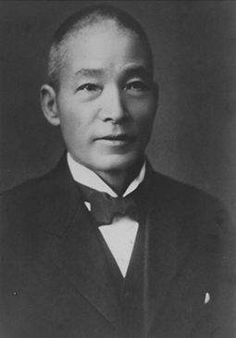
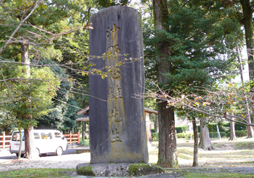
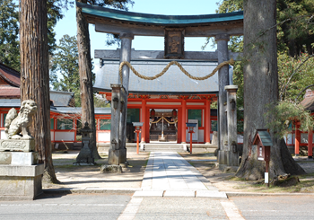
豊岡市生まれの偉人 「治水の神様」 沖野 忠雄
トピックス
ち すい
おき の
ただ お
おき の ただ お
沖野忠雄という人を知っていますか？
嘉永7年(1854年)に豊岡市大磯で生まれ、元治元年(1864年)と慶応2年(1866年)と明治3年(1870年)の3回の大水害を
経験しました。学校の成績がとても良かったので、豊岡藩のお金で東京大学に進学し、その後、国のお金でフランスに
わたって土木工学を学びました。日本に帰ってから内務省（いまの国土交通省）で働きました。新しい技術で日本国中のあばれ川や港づくりの大工事を指導しました。とくに大阪港や淀川の工事は有名です。「治水の神様」とよばれ、尊敬されています。
円山川第一期改修工事のときは退職していましたが、重要なアドバイスをしました。
よどがわ
ち すい
せきひ
行ってみよう！ 「出石神社の沖野忠雄の石碑」
ちすい
出石神社の境内に、「治水の神様」
沖野忠雄の石碑があります。石碑は高さ5mもあります。石碑のうらには「但馬をゆたかな地方にしたアメノヒボコを
まつっているこの出石神社に、沖野忠雄博士の碑をたてて、博士のすばらしい
仕事と人格を祈念する」という意味の文章がきざまれています。
せき ひ
せき ひ
せき ひ
じ めん
ひ
き ねん
出石神社の神様アメノヒボコにはどろ水の海だった豊岡
盆地から水をぬいたという伝説があります。
写真：国土交通省 豊岡河川国道事務所

Slide 14
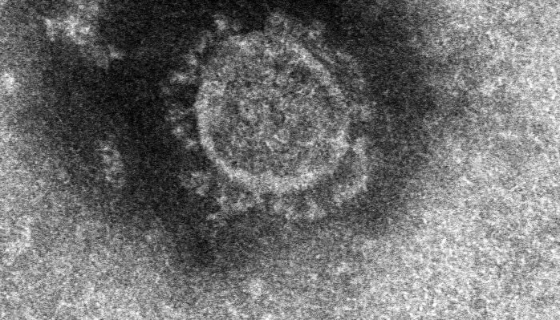
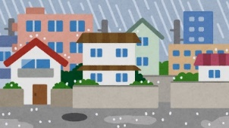
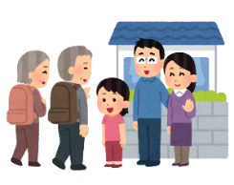
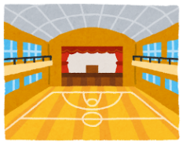
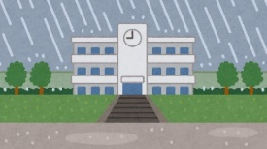
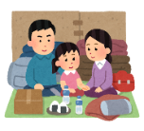


新型コロナウイルス
新型コロナウイルス
新型コロナウイルス
が流行するなかでの避難
が流行するなかでの避難
「新型コロナウイルス」が日本だけでなく、全世界で猛威を振るっています。コロナウイルスがうつらないように、「三密」を避けることが大切です。
しかし、災害からの避難を考えると「避難所に行くこと」を想像するかと思います。もし、地域のみんなが「避難所に避難」をしたら避難所が「密」になってしまうため、災害からの安全を考えたのに新型コロナウイルスの危険に近づくことになってしまいます。
コロナウイルスの危険があるなかでは「分散避難」という考え方が大切といわれています。
避難とは｢難を避けること｣、分かりやすく言うと「危険から身を守るために、安全な場所へ行くこと」です。
分散避難
感染リスクも
低くできる
つまり、｢避難所避難」だけでなく、自宅での安全が確保できる場合「在宅避難」や「親戚･知人宅避難（ホテル避難）」といった色々な方法で、バラバラに避難することで、コロナウイルスにかかってしまう危険を低くすることができます。在宅避難も、親戚・知人宅などへの避難もできない場合には、コロナ対策をきちんとした上で、迷わず避難所に避難することが大切です。
分散避難ができるように、日ごろから、自宅が安全かどうかの確認、避難経路や避難所がどこなのかを確認しておき、どんな避難をするのか考えておくことが大切です。
※おうちが安全な場合
しんせき
ちじん
〇
在宅 避難
親戚・知人宅
ホテル
１
自宅が安全か？
在宅
避難
分散
避難
×
親戚・知人宅 など は
安全か？
〇
親戚・
知人宅
避難
避難所
避難
車中 避難
２
×
命を守る
最終手段のひとつ
３
迷わず避難所へ避難
避難所避難
エコノミークラス症候群
▲ コロナウイルスの危険があるなかで大切な「分散避難」
▲ 「分散避難」を考える流れ

